Slide 1
“Gemma sveikatos centras”
Vyr. Gydytoja
Gintarė Vaitkienė
KO REIKIA VAIKO TEISĖMS APGINTI, KAD VAIKAI TURĖTŲ PRIDERAMAS ASMENYBĖS VYSTYMOSI GALIMYBES?
Vaikų reabilitacinio gydymo ypatumai

Slide 2
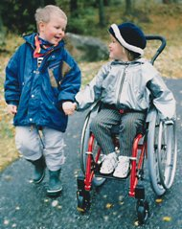
Sunki liga/Trauma

Slide 3
Sunkios ligos ar traumos, nulemia ryškius biosocialinių funkcijų sutrikimus – t.y. galimybę judėti, apsitarnauti, komunikuoti, orientuotis, priimti ar perduoti informaciją
Atimama vaiko galimybė vystytis ir užaugti pilnaverčiu

Slide 4
Reabilitacijoje naudojami terminai:
Funkcijos sutrikimas – tai psichologinės ar fiziologinės funkcijos arba anatominės struktūros pažeidimas ar netekimas.

Slide 5
Reabilitacijoje naudojami terminai:
Negalia yra asmens būklė, kai jis dėl sutrikusios sveikatos negali atlikti tų funkcijų, kurias paprastai atlieka sveikas žmogus.
Judėjimo
Regos
Klausos
Protinė

Slide 6
Reabilitacijoje naudojami terminai:
Sutrikusi veikla – tai dėl funkcijos sutrikimo ar negalios susidariusi padėtis, ribojanti normalius žmogaus veiksmus (pagal amžių, lytį, socialinius ir kultūrinius veiksnius).

Slide 7
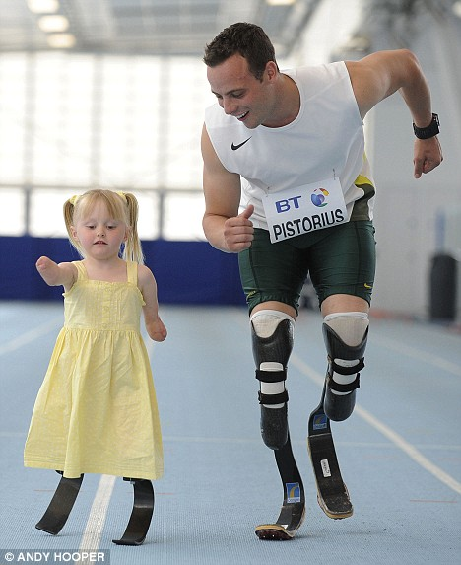
Reabilitacijos poreikiai ir sąlygos

Slide 8
Vaikų reabilitacijos ypatumai
Kartu su reabilitacija vaikui reikia padėti augti ir bręsti.
Reabilituojant vaikus, skirtingai nuo suaugusiųjų, reikia išmokyti ne prapastų įgūdžių, bet suformuoti naujus motorinius ir socialinius įgūdžius. Jie priklauso nuo amžiaus tarpsnių.
Būtina taikyti įprastas mokymo, augimo ir vystymo priemones.
Pagrindinis vaidmuo tenka tėvams ir jų mokymui – labai svarbi JŲ motyvacija ir socialinė atsakomybė už vaiko reabilitacijos efektyvumą.
Ypač veikia aplinka, todėl vaikui reikia sudaryti ugdomąją, ramią ir svarbiausiai saugią aplinką. Gydymo, reabilitacijos ugdymo įstaigose bei namuose.
Svarbiausias visų mūsų tikslas – kad SERGANTYS vaikai galėtų gyventi tokį pat gyvenimą kaip ir sveikieji.

Slide 9
Reabilitacijos specialistų komandą :
gydytojas reabilitologas,
kineziterapeutas,
ergoterapeutas
socialinis darbuotojas,
slaugytoja,
logopedas,
psichologas,
gydytojai konsultantai
Auklėtojai, pedagogai
    Tėvai, šeimos nariai,
likimo draugai,
ortopedinės, kompensacinės technikos specialistai,
kiti specialistai (medikai, teisininkai, religinių bendruomenių nariai ir kt.).

Slide 10
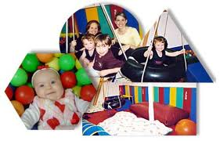
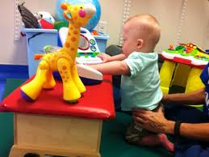
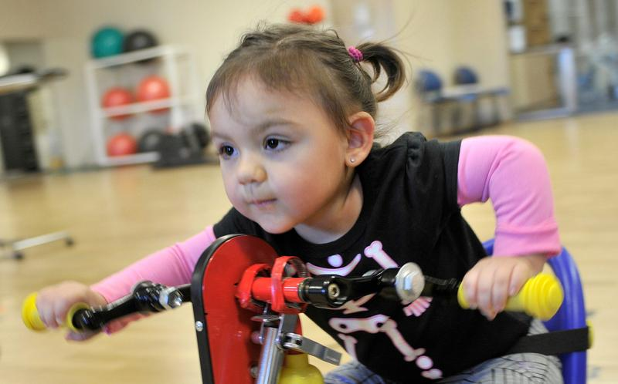
Kineziterapijos priemonės

Slide 11
Reabilitacijos paslaugų prieinamumas
Medicininės reabilitacijos paslaugų prieinamumą vaikams riboja numatytos bendros kvotos siuntimui į reabilitacijos įstaigas.
20 proc. lėšų, numatytų medicininės reabilitacijos ir sanatorinio gydymo išlaidoms kompensuoti, turi būti skirta vaikų gydymui. Ar ši sistema veikia?

Slide 12

PSDF biudžeto išlaidų medicininės reabilitacijos paslaugoms apmokėti santykis (proc.)

Slide 13
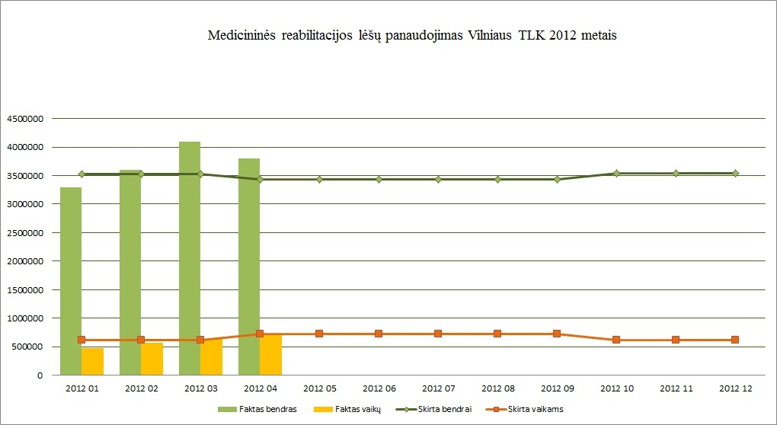
LIETUVOS RESPUBLIKOS 2012 METŲ PRIVALOMOJO SVEIKATOS DRAUDIMO FONDO BIUDŽETAS
Medicininei reabilitacijai ir sanatoriniam gydymui skirta 134, 861 mln. Lt (vaikams – 20%)

Slide 14
Išlaidų vaikų medicininei reabilitacijai pasiskirstymas pagal gydymo rūšis
2011 m.

Slide 15
Medicininės reabilitacijos paslaugų, teiktų vaikams, skaičiaus pokytis (1)
2010 m. ir 2011 m.
12%
5%
36%
-57%
75%

Slide 16
Prioritetas – ambulatorinė reabilitacija
Apsunkintas ambulatorinės reabilitacijos paslaugų prieinamumas vaikams dėl socialinių-ekonominių priežasčių (mažamečiai vaikai ambulatorinės reabilitacijos paslaugoms gali atvykti tik lydimi tėvų, kurie dirba, o vaiko ambulatorinės reabilitacijos metu nedarbingumo pažymėjimas neišduodamas;
Nėra transporto paslaugų sistemos atvežti vaikus į ambulatorinę reabilitaciją

Slide 17
PSDF biudžeto išlaidų vaikų medicininei reabilitacijai ir sanatoriniam gydymui kompensuoti pasiskirstymas pagal ligų grupes 2011 m.

Slide 18
Vaiko problema – jis auga
Vaikams, sergantiems sunkiomis nervų sistemos, atramos-judamojo aparato ligomis, patyrusiems sunkias traumas būtina skirti medicininės reabilitacijos paslaugas net keletą kartų per metus, pasikeitus jo funkcinei būklei. Tokiu būdu būtų galima greičiau ir efektyviau atstatyti prarastas biosocialines funkcijas ir tai sumažintų negalią.

Slide 19
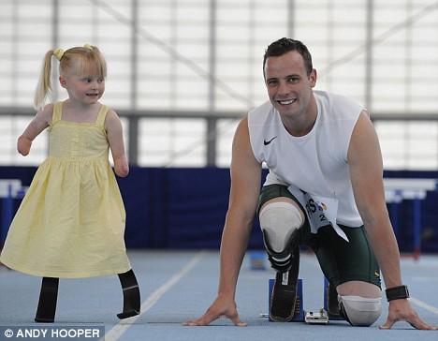
Kojų, rankų protezinės sistemos kompensuojamos kas trejus metus

Slide 20
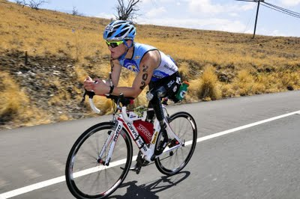
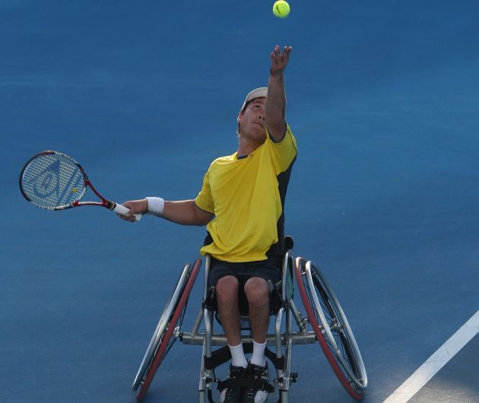
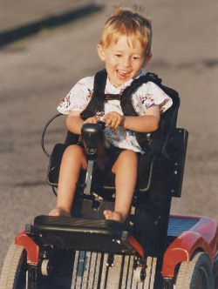
Techninės pagalbos priemonės

Slide 21
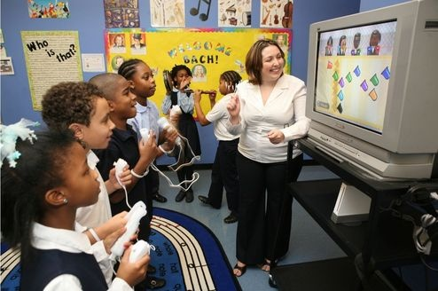
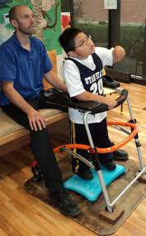
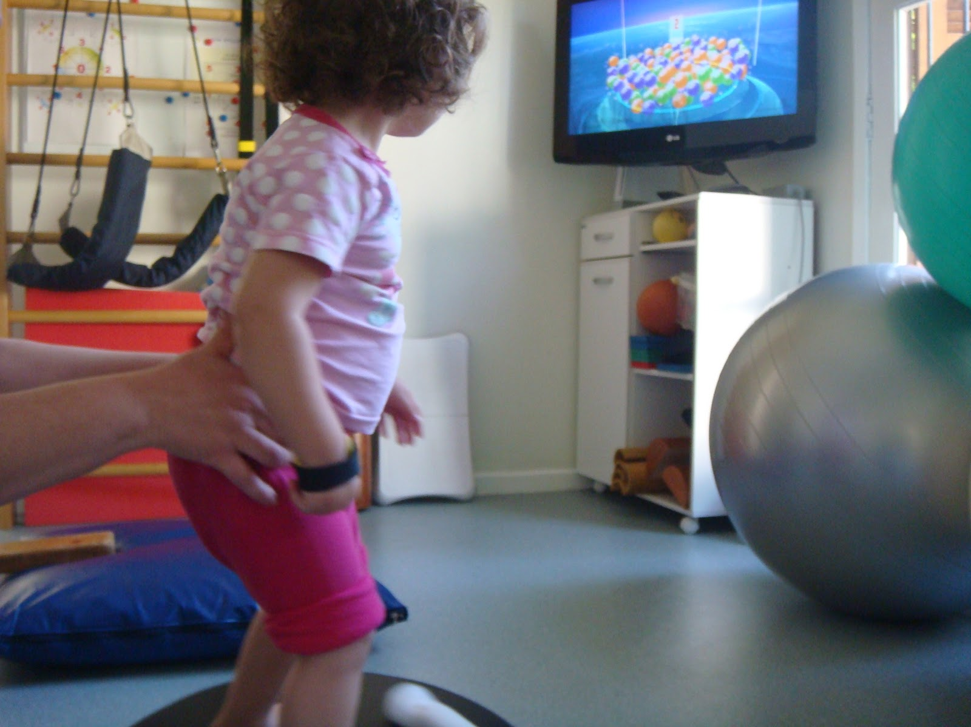
Naujos technologijos, moksliniai tyrimai

Slide 22
Nesveikiems vaikams pirmiausia reikia viso to, ką gauna visi kiti vaikai:
individualios meilės ir bendravimo,
aplinkinių paskatinimo, džiaugsmo,
galimybių žaisti ir turėti daug žaislų, atitinkančių jų išsivystymo lygį,
turėti žmogų, kuris tiki vaiku, jį pamoko, jam parodo.

Slide 23
Būtina, kad kiekvienas vaikas žinotų savo kaip žmogaus vertę arba ši vertė būtų užtikrinta jį supančios aplinkos.
Žmogaus vertė reiškia: turėti savo rankšluostį ir muilą, turėti galimybę pasirinkti drabužius, turėti galimybę atsigerti neprašant leidimo, turėti keletą stalčių savo daiktams, turėti galimybę sėdėti ir valgyti su tuo, su kuo jis nori, turėti galimybę pavalgius atsikelti nuo stalo, turėti draugą, su kuriuo galėtų žaisti ir apie viską pakalbėti, turėti galimybę susitvarkyti savo kambarį, kaip jam patinka, jausti vyresniųjų pasitikėjimą ir šilumą, būti įvertintam, kaip asmenybė, būti įvertintam už tai, ką darai ir ką moki.

Slide 24
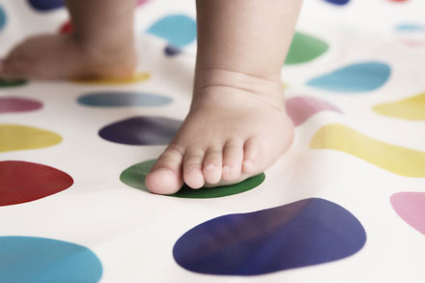
Aktualu!
Šeimos narių mokymas
Namų aplinkos pritaikymas
Reabilitacija namų sąlygomis

Slide 25
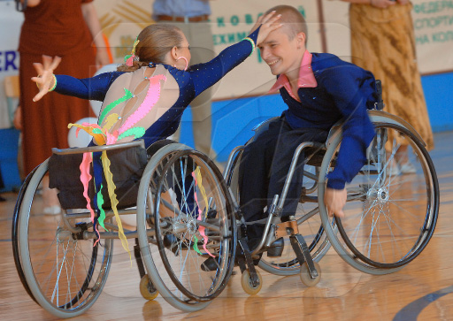
Reabilitacijos efektyvumas

Slide 26
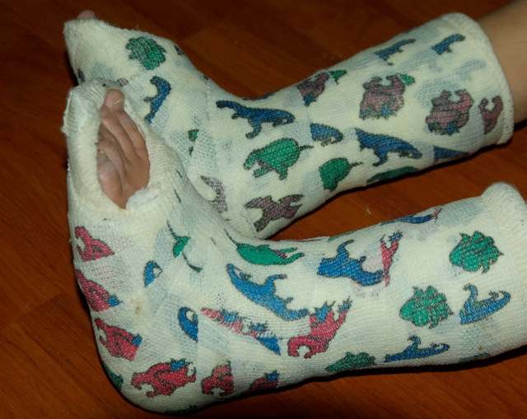
Ačių už dėmesį

